Slide 1
Что такое зоопарк?
К учебнику: А.А. Плешаков «Окружающий мир» 1 класс
Составила: учитель начальных классов
ГБОУ школа № 500
Пушкинского района Санкт-Петербурга
Позняк Лилия Александровна

Slide 2
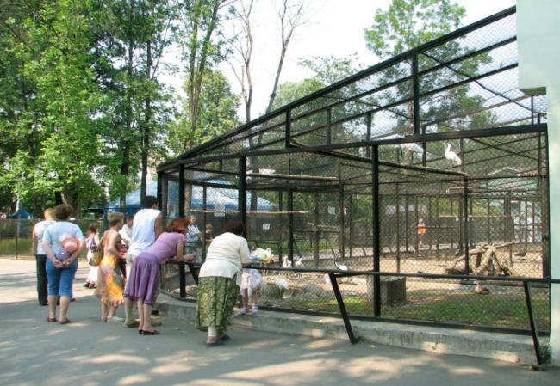
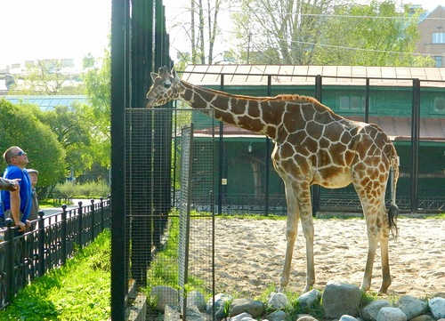
Что такое зоопарк?
Зоопарк – это место, где собрали животных с разных континентов, посетители могут за ними наблюдать и узнавать о них много интересного.

Slide 3
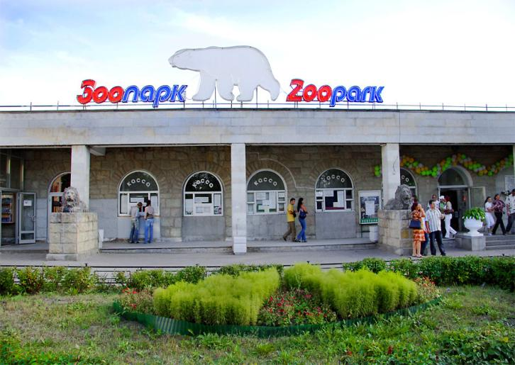
Ленинградский зоопарк
Ленинградский зоопарк – уникальный музей живой природы в самом сердце Санкт-Петербурга. На сегодняшний день он является домом для около 600 видов млекопитающих, птиц, рыб и беспозвоночных из разных уголков Земли.

Slide 4
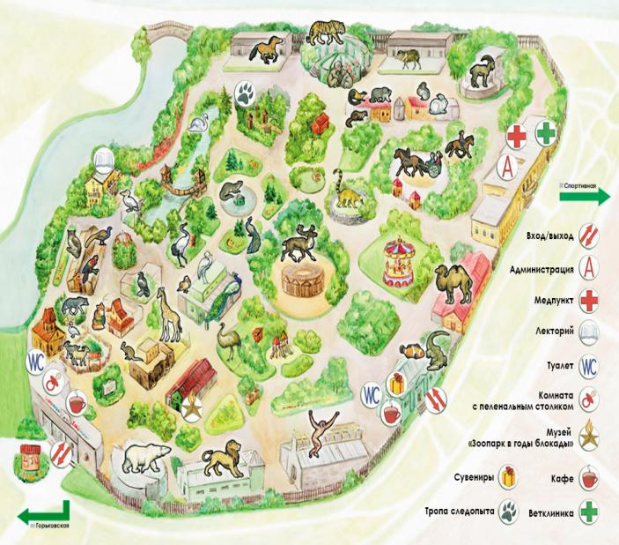
Схема зоопарка
Зоопарк в Санкт-Петербурге имеет множество экспозиций и павильонов, среди которых наиболее интересными и популярными являются:
«Львятник» (дикие кошки);
«Экзотариум» (представители
подводного мира, рептилии и мелкие
хищники);
«Жирафятник» (здесь можно
увидеть не только жирафов, но и
кенгуру);
«Приматы» (открытый вольер с
обезьянами и ленивцами);
«Птицы» (в основном тропические»);
«Олений круг»;
«Выдрятник»;
«Скала хищных птиц»;
«Пруд».

Slide 5
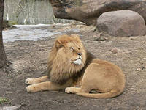
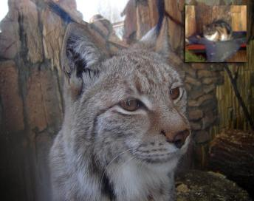
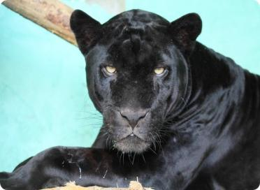
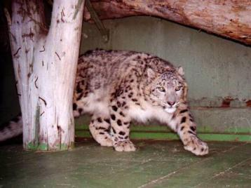
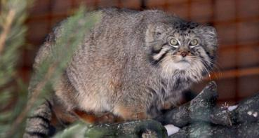
«Львятник»
Белый тигр
Рысь
Лев
Манул
Чёрная пантера
Снежный барс

Slide 6
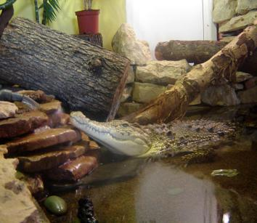
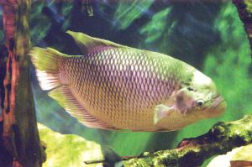
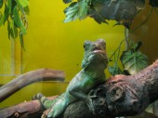
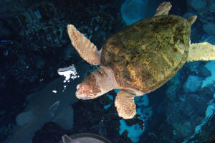
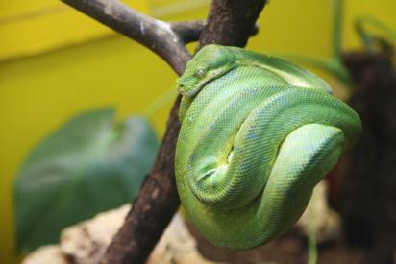
«Экзотариум»
Тигровая мурена
Крокодил
Пиранья
Игуана
Черепаха
Змея

Slide 7
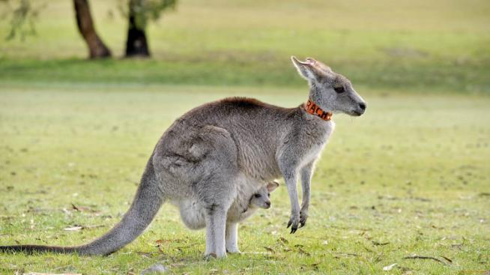
«Жирафятник»
Кенгуру
Жираф

Slide 8
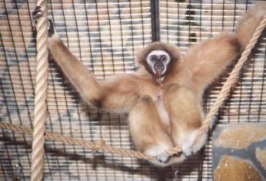
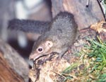
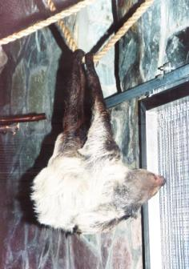
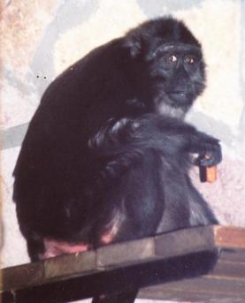
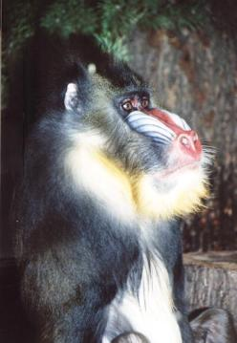
«Приматы»
Японская макака
Гиббон
Мадагаскарский лемур
Двупалый ленивец
Черная макака
Мандрил

Slide 9
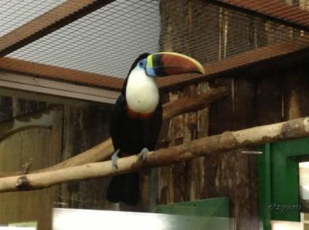
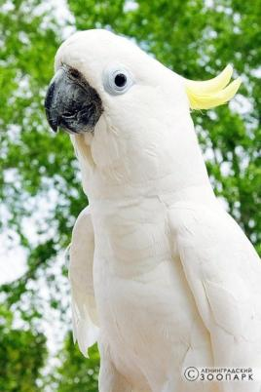
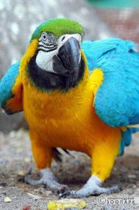
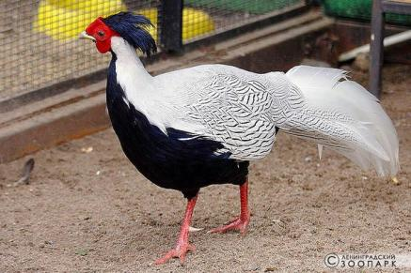
«Птицы»
Серый попугай Жако
Красноклювый тукан
Желтохохлый какаду
Попугай Аро
Серебряный фазан

Slide 10
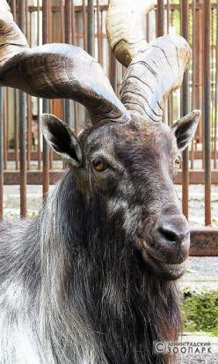
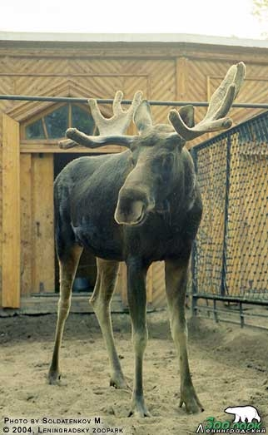
«Олений круг»
Северный олень
Винторогий козёл
Лось

Slide 11
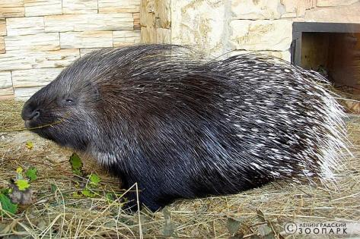
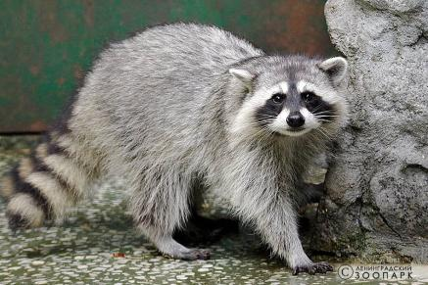
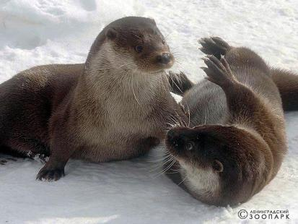
«Выдрятник»
Бобр европейский
Индийский дикобраз
Енот - полоскун
Выдра обыкновенная

Slide 12
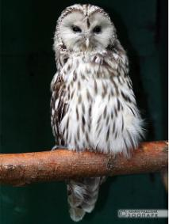
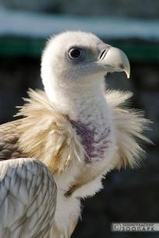
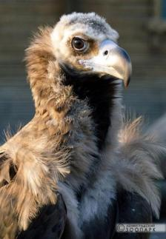
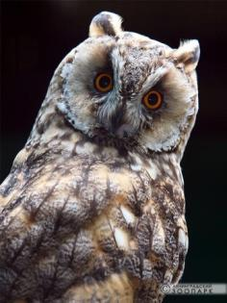
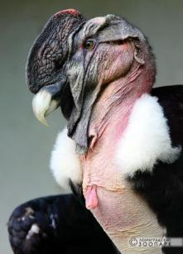
«Скала хищных птиц»
Степной орёл
Длиннохвостая неясыть
Кумай
Чёрный гриф
Ушастая сова
Андский кондор

Slide 13
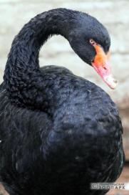
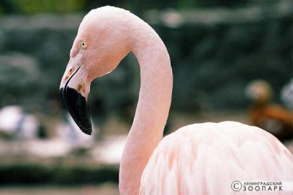
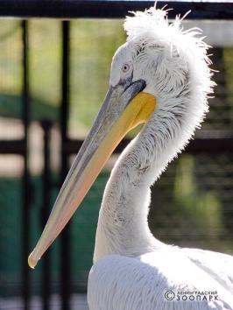
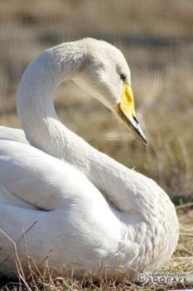
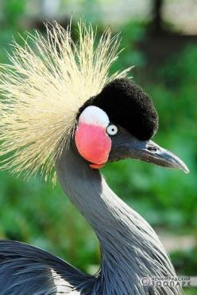
«Пруд»
Белый аист
Чёрный лебедь
Фламинго чилийский
Кудрявый пеликан
Лебедь-кликун
Венценосный журавль

Slide 14
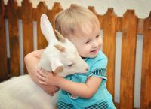
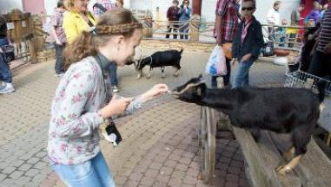
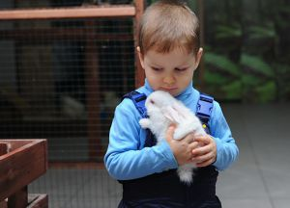
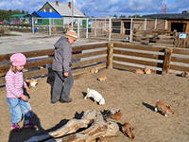
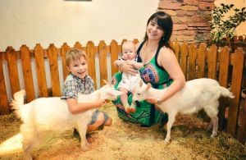
Контактный зоопарк
Там содержатся только безобидные животные. Дети могут заходить в вольер, гладить и угощать своих любимцев, фотографироваться с ними.

Slide 15
Правила поведения в зоопарке
Не дразните животных
Не кормите животных
Не просовывайте руки в клетку
Не бросайте в вольеры к животным посторонние предметы
Не перелезайте через ограду
Внимательно читайте надписи на вольерах
Фотографируйте животных без вспышек
Вход на территорию зоопарка с домашними животными запрещён

Slide 16
Запрещающие знаки для посетителей

Slide 17
Рефлексия
Что такое зоопарк?
Какие правила надо соблюдать в зоопарке?
Нарисуйте знаки – предупреждения, которые можно расположить на территории зоопарка

Slide 18
Спасибо за урок!

